Slide 1

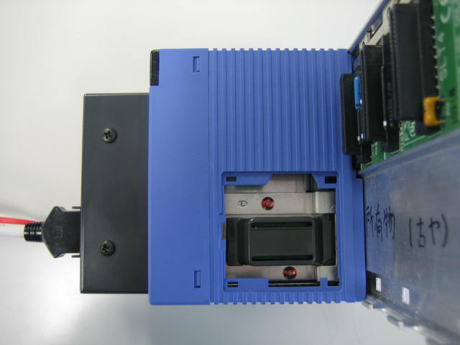
ROM 팩 검사 준비
ROM 팩 검사용 F3SP59에 검사 할 ROM 팩을 장착 후 OK를 누르세요.
F3SP59
ロムパック

